Slide 1
Warm-up
Eine Handtasche kostet 100€, ist aber reduziert um 5%.
Wie viel bezahlt man für die Handtasche?
Wie viel Prozentanteil von dem Originalpreis bezahlt man?

Slide 2
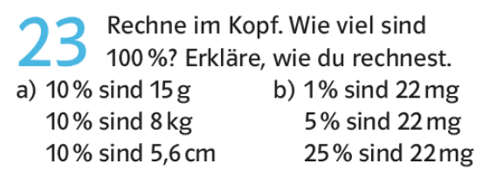
7er: Hausaufgaben Besprechung
Buch Seite 86 Aufgaben 23, 28
23) a) 100% = 10 mal 10% = 10 mal 15g = 150g
* 10 mal 8kg = 80kg
* 10 mal 5,6cm = 56cm
23) b) 100% = 100 mal 1% = 100 mal 22mg = 2200mg
* 100% = 20 mal 5% = 20 mal 22mg = 440mg
* 100% = 4 mal 25% = 4 mal 22mg = 88mg

Slide 3
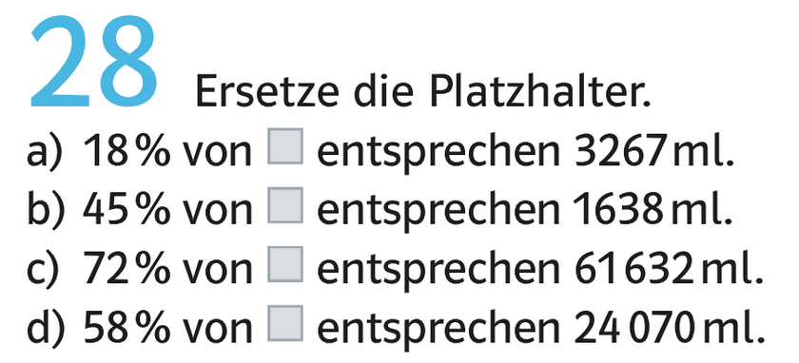
7er: Hausaufgaben Besprechung
Buch Seite 86 Aufgaben 23, 28
28) c) 61632ml : 72% = 61632ml : 0,72
= 85600ml
d) 24 070ml : 58% = 24 070ml : 0,58
= 41500ml
Grundwert = Prozentwert : Prozentsatz
G = W : p%
28) a) 3267ml : 18% = 3267ml : 0,18
= 18150ml
b) 1638ml : 45% = 1638ml : 0,45
= 3640ml

